Slide 1
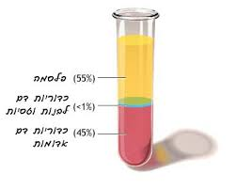
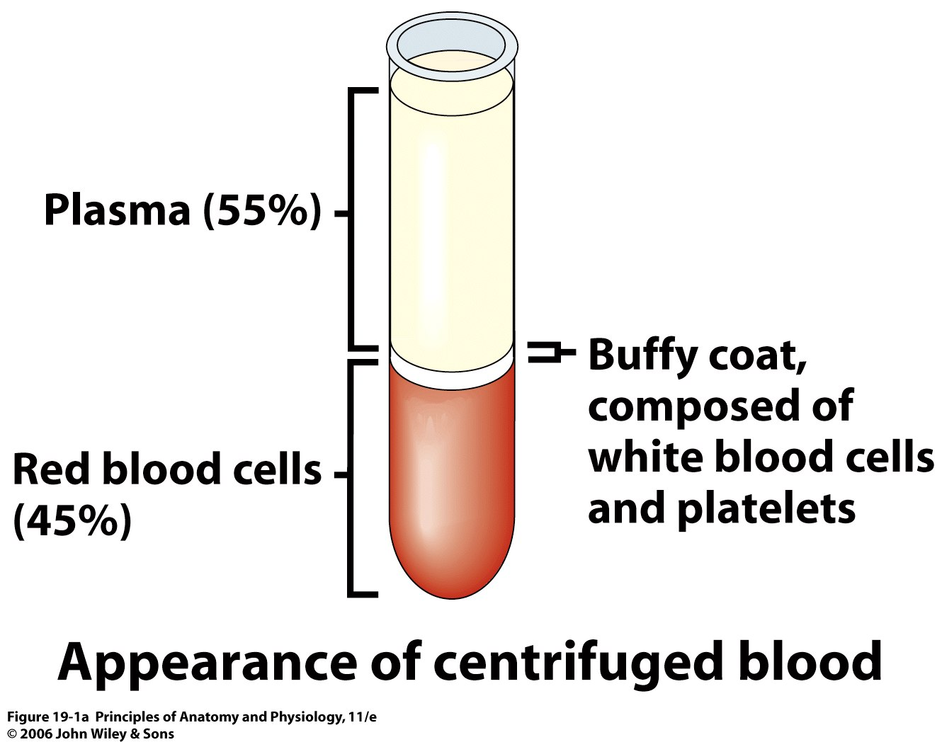
המטולוגיה
רקמת הדם

Slide 2
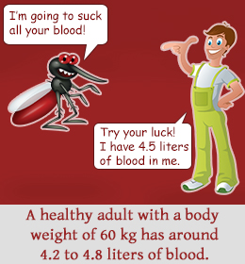
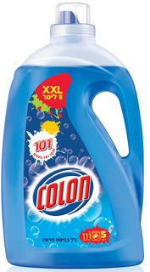

Slide 3
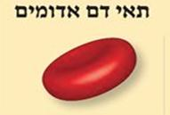
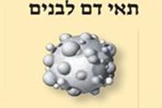
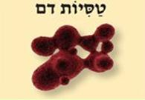
פלסמה- נוזל הדם

Slide 4
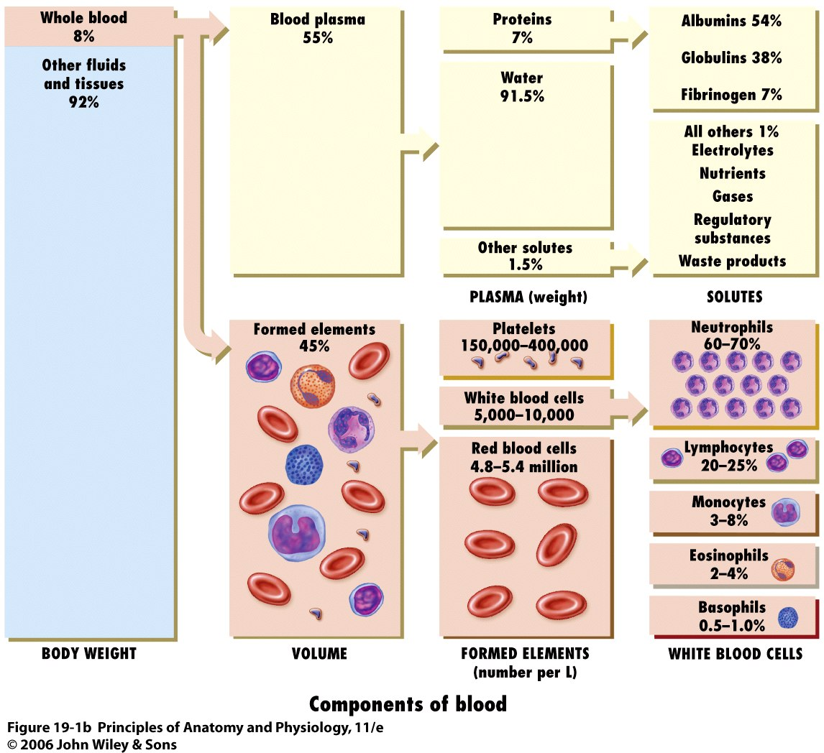

Slide 5
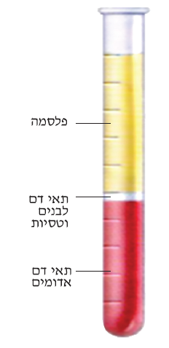
בדיקת המטוקריט HEMATOCRIT
בודקת את היחס בין נפח הפלסמה לבין נפח תאי הדם.התוצאה מבטאת באחוז תאי הדם ברקמת הדם.
ערכים תקינים : בגבר 42%-52%
באישה 37%-47%
נסיוב serum - פלסמה שסולקו ממנה גורמי הקרישה.
55%
אחוז מזערי
45%

Slide 6
מרכיבי הפלסמה
א. אלקטרוליטים
יוני נתרן וכלור ריכוזם בדם מבוקר על ידי הכליה ויותרת הכליה.
תפקידם לשמור על הלחץ האוסמוטי וה -pH של הדם.
יוני אשלגן-
חשוב לתפקוד העצבים והשרירים, במיוחד שריר הלב.
יוני סידן וזרחן -
חשובים לפעילות מערכת העצבים, השרירים ובניין השלד והשיניים.
יוני מימן וביקרבונט* (CO₂ מומס בנוזל הפלסמה)
משקפים את רמת החומציות בדם.
*ביקרבונט הוא לא אלקטרוליט אך תפקידו משותף עם מימן.

Slide 7
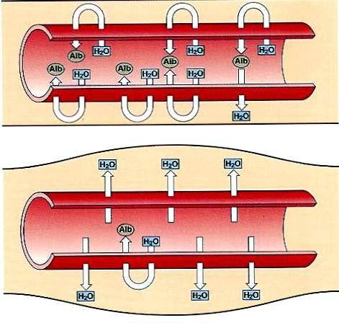
ב. חלבוני הפלסמה
אלבומין - נוצר בכבד ומהווה 60% מחלבוני הפלסמה. אחראי על שמירת הלחץ האוסמוטי.
רמת אלבומין תקינה
לחץ אוסמוטי תקין
רמת אלבומין נמוכה לחץ אוסמוטי נמוך
בצקת

Slide 8
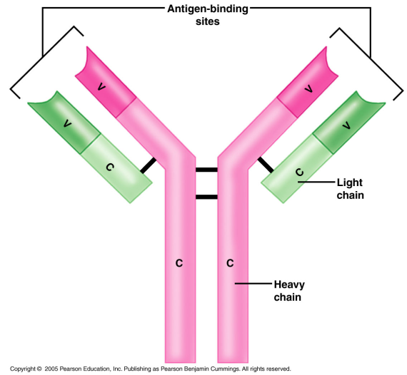
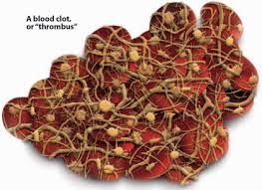
המשך חלבונים
גלובולינים
משמשים כנשאים לשומנים וויטמינים בדם.
חלקם שייכים למערכת החיסון - מהווים את הנוגדנים.
-חלבוני קרישה-פרותרומבין , פיברינוגן משתתפים בתהליך קרישת הדם.
פלסמינוגן – קשור לפירוק קרישי דם

Slide 9
המשך חלבונים
חומצות אמיניות – מקורם מפרוק החלבונים במערכת העיכול.
הורמונים - חומרים המופרשים על ידי בלוטות הורמונליות ישירות לדם ומשם הם עוברים לכל הגוף.
אנזימים – יש אנזימי דם רבים, שינוי ברמתם מצביע על מחלות שונות.
כולסטרול - הכולסטרול בדם מצוי בחלקיק שמכיל גם שומן וגם חלבון.

Slide 10
ג.שומנים בפלסמה
טריגליצרידים וכולסטרול - השומנים העיקריים בדם.
ריכוזם בדם משפיע על התפתחות של מחלות לב וכלי דם.
ישנם שני סוגי חלקיקי כולסטרול שנבדלים בגודל,בכמות ובצפיפות :
כולסטרול הנקרא LDL Density Lipoproteins Low או "הכולסטרול הרע", זהו הכולסטרול אשר מצטבר בדפנות כלי הדם.
2. כולסטרול הנקרא HDL, High Density Lipoproteins או "הכולסטרול הטוב" המכיל פחות כולסטרול ויותר חלבון מהקודם. הוא מגיע לכבד, ושם משמש הכולסטרול שבו לייצור מיצי המרה. מיצי המרה מופרשים לתוך צינור העיכול ויוצאים מהגוף. בכך עוזר ה- HDL לגוף להיפטר מן הכולסטרול.

Slide 11
ד.גלוקוז בפלסמה
מקורו במזון.
תפקיד מרכזי בהפקת האנרגיה בתא.
ריכוזו בדם עד 110 מ"ג ב- 100 סמ"ק.
ריכוזו עולה במחלת הסוכרת או אחרי לקיחת סטרואידים.
ריכוזו נמוך במקרים של בעיות בכבד או בלבלב.
ה.ויטמינים בפלסמה
מקורם במזון.

Slide 12
תאי הדם נוצרים במוח העצם

Slide 13
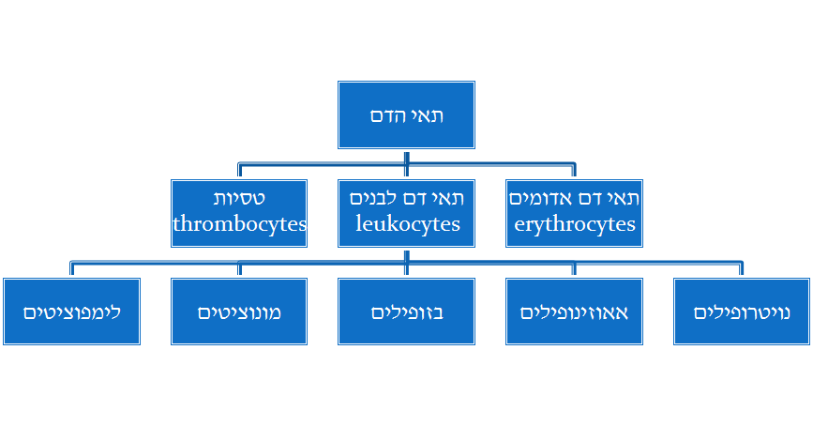
סוגי תאי הדם

Slide 15
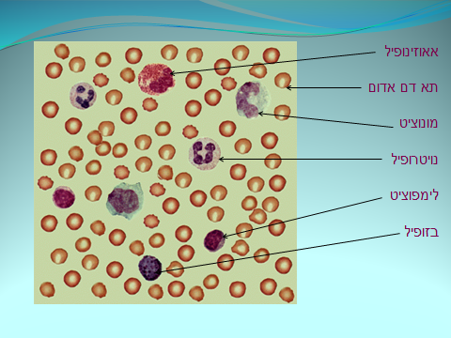

Slide 16
תאי הדם השונים ותפקידיהם העיקריים
סוג התא תפקידים עיקריים כמות התאים
במיקרוליטר דם
הובלת חמצן מן הריאות לרקמות
הובלת פחמן דו חמצני מן הרקמות לריאות
תאי דם אדומים
הובלה
5,000,000
גרנולוציטים
נויטרופילים: בולעים גורמים זרים קטנים
בזופילים: פעילים במצבי אלרגיה
אאוזינופילים: מגינים מפני פרזיטים
אגרנולוציטים
מונוציטים: תאי מוצא למקרופאג'ים שהם תאים בולעים.
לימפוציטים: התאים העיקריים במערכת החיסון.
תאי דם לבנים
הגנה
7,000
300,000
מסייעות בתהליך קרישת הדם
טסיות דם
קרישה

Slide 17
משך החיים של תאי הדם
תאי דם אדומים – כ- 120 ימים.
טסיות הדם – 5-10 ימים.
תאי הדם הלבנים –
oנויטרופילים – עד 3 ימים
oבזופילים – עד 3 ימים
oאאוזונופילים – 8-12 ימים
oמונוציטים – מספר חודשים
oלימפוציטים – שנים רבות
o
מסקנה: תאי הדם מתחדשים ללא הרף !

Slide 18
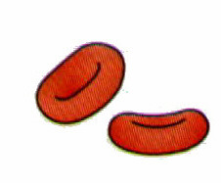
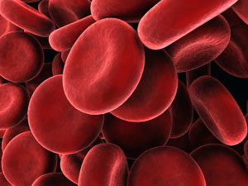
המרכיבים התאיים של הדם
סוג התא |  | תיאור | מספר תאים בממ"ק | אורך חיים | תפקיד
תאי דם אדומים Erythrocytes |  | דיסקיות דו קעורות. חסרות גרעין | 4-6 מליון | כ-120 יום | מעבירים חמצן ופחמן דו-חמצני

Slide 19
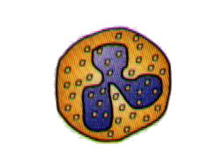
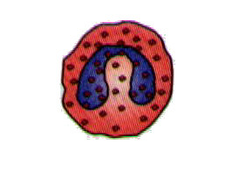
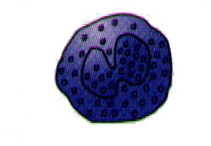
המרכיבים התאיים של הדם
תאי דם לבנים | גרנולוציטים | תיאור | אחוז מכלל תאי הדם הלבנים | אורך חיים | תפקיד
נויטרופילים (מיקרופאגים) |  | גרעין רב-אונתי. ציטופלסמה בהירה. גרגור עדין. | 40-70% | 6 - 72 שעות | בולעים חיידקים. יוצאים ממחזור הדם אל הרקמות.
אאוזינופילים |  | גרעין דו-אונתי. גרגור גס בציטופלסמה שנצבעת בורוד בצבעים חומציים. | 1-4% | 8 - 12 יום | בולעים תצמיד נוגדן-אנטיגן. מתקיפים טפילים.
בזופילים |  | גרגירים גדולים בציטופלסמה שנצבעת בכחול בצבעים בסיסיים גרעין דו-אונתי. | 1%-0.5 | 3 - 72 שעות | משחררים היסטמין יוצרים הפרין

Slide 20
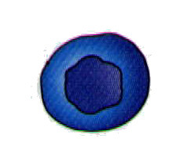
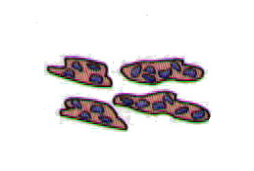
המרכיבים התאיים של הדם
תאי דם לבנים | אגרנולוציטים | תיאור | אחוז מכלל תאי הדם הלבנים | אורך חיים | תפקיד
מונוציטים (מקרופאגים) |  | ציטופלסמה אפורה-כחולה לא מגורגרת, גרעין בצורת U | 4-8% | מספר חודשים | בולעים חיידקים, חלקי תאים ותאים מתים יוצאים ממחזור הדם משתתפים בתגובה החיסונית מנקים שאריות.
לימפוציטים |  | גרעין עגול שממלא כמעט את כל התא. | 20-45% | שנים רבות | מתקיפים תאים פגועים או מייצרים נוגדנים.
טסיות דם - תרומבוציטים |  | קטנים. חלקי תאים. גרגור כחול בציטופלסמה. | 150,000-450,000 | 5 - 10 ימים | חלקיקים שמקורם במגקריוציטים בלשד. משתתפים בתהליך הקרישה.

Slide 21
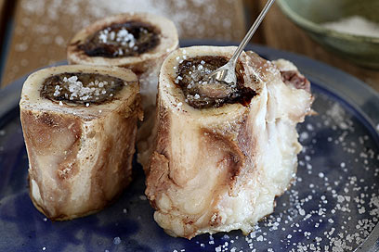
תהליך יצירת תאי הדם – Hematopoiesis
.
כל תאי הדם נוצרים במח העצם האדום מתאי גזע המתמיינים לתאי הדם השונים. התמיינות כוללת סידרה של תהליכים שבמהלכם נוצרים מתא מוצא משותף הסוגים השונים של התאים.
בשלב הראשון מתפתחים מתאי הגזע שני סוגים של תאי מוצא:
תא מוצא לימפואידי ממנו מתפתחים הלימפוציטים.
תא מוצא מיאלואידי ממנו מתפתחים יתר תאי הדם.
מח עצם
ן.

Slide 22
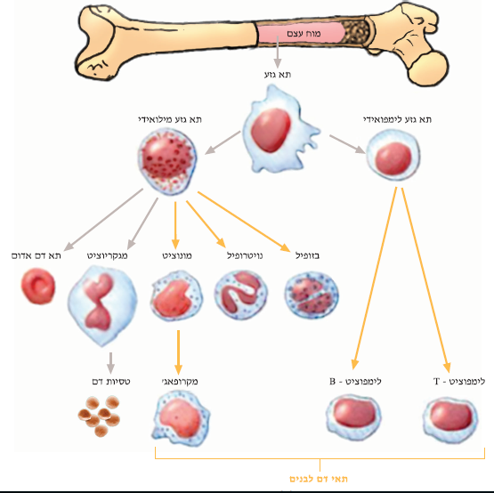

Slide 23
תאי דם אדומים Erythrocytes, Red blood cells,
כ- 5 מיליון תאים בכל ממ"ק

Slide 26
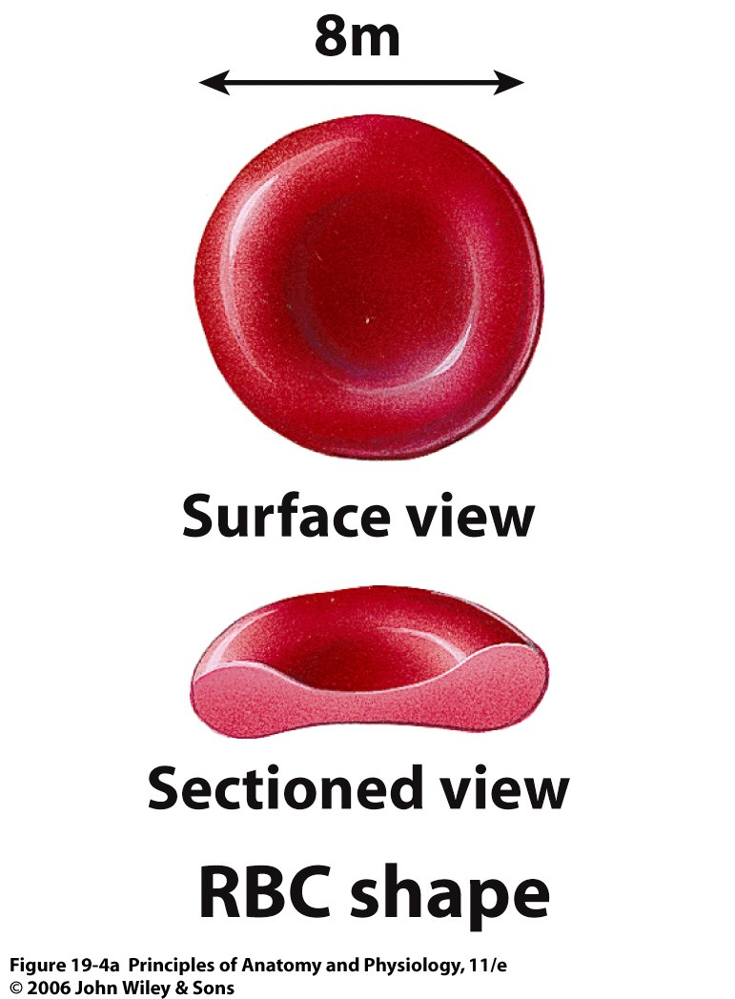

Slide 27
תהליך יצירת תאי הדם האדומים במח העצם. האריתרוציטים נוצרים , מתאי גזע, בתהליך רב שלבי בו הם מאבדים את הגרעין ומתמלאים בהמוגלובין.
על התהליך מפקח הורמון פוליפפטיד אריתרופויאטין הנוצר בכליה. יצירתו מוגברת בזמן היפוקסיה.
לתאי הגזע במח העצם יש קולטנים להורמון זה וקישור ההורמון לקולטן מעודד יצירת אריטרוציטים.
לאריטרופויאזיס תקין דרושים: ברזל, חומצות אמיניות, ויטמין B12 FolicAcid (ויטמין B9 ).
אריתרופויאזיס Erythropoiesis

Slide 28
לסיכום- תהליך ייצור תאי דם אדומים:
ירידה ברמת Po2 בדם עורקי.
הירידה נקלטת על ידי הכליה שמפרישה אריטרופויטין לדם הורידי
בכמות הולכת וגדלה.
האריטרופויטין מגיע למח העצמות (לשד עצמות אדום)
גורם להגברת ייצור תאי דם אדומים מתאי אם.
גורם לעליה ברמת המוגלובין בדם.

Slide 29
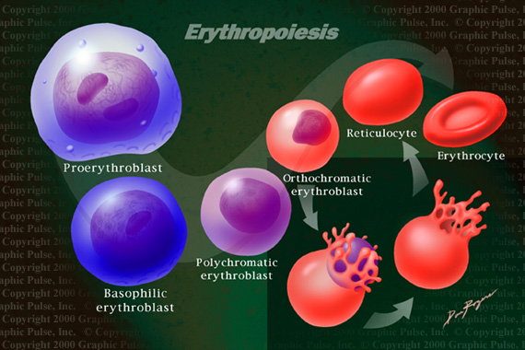
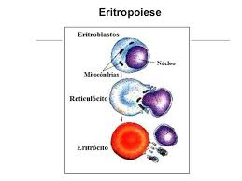

Slide 30
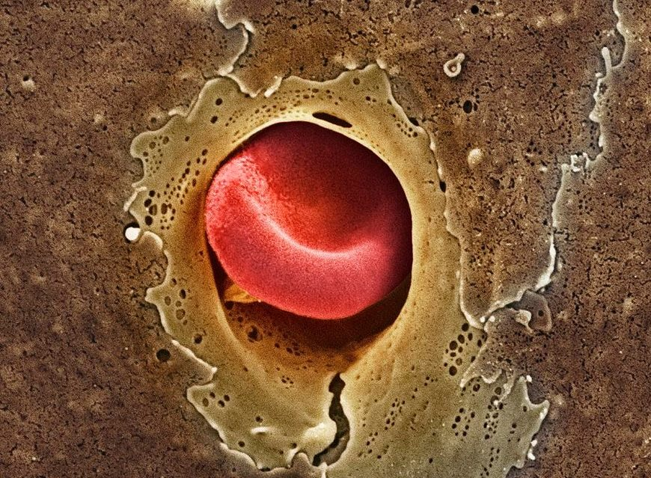
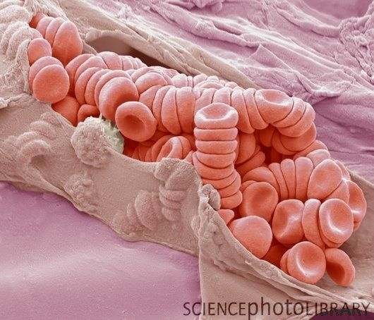
מקבץ אריתרוציטים בורידון קרוע
(הגדלה פי 2500)
אריתרוציט בודד בתוך נים
(הגדלה פי 9000)

Slide 31
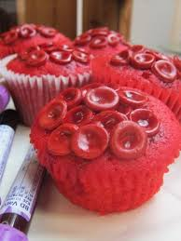
התאמה בין מבנה האריטרוציט לתפקיד
1. צורת דיסקוס קעור –הגדלת יחס שטח פנים כך קיימת קליטה רבה יותר של חמצן.
2. מספר עצום של תאים זעירים – הגדלת יחס שטח פנים לנפח. צורתם הקעורה מאפשרת את שינוי צורתם (מסוגלים להתקפל) ומעברם בתוך נימי דם שקוטרם קטן משלהם.

Slide 32
3. היעדר אברונים וגרעין - יכולת להכיל מקסימום המוגלובין.
כל תא דם אדום מכיל כ – 250 מולקולות של המוגלובין וכל מולקולה של המוגלובין יכולה לשאת 4 מולקולות חמצן. מכאן שכל תא דם אדום נושא מיליארד מולקולות חמצן. ההמוגלובין שבתאי הדם האדומים מגדיל את כושר נשיאת החמצן.
4. גמישות וגודל זעיר- מאפשרים יכולת מעבר בנימי דם צרים

Slide 33
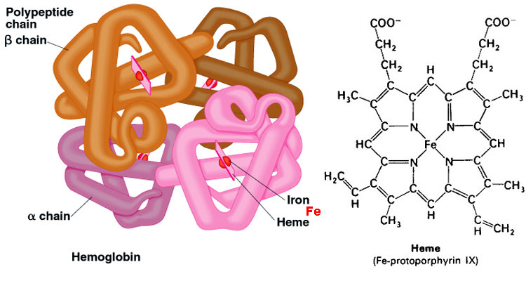
(Hb) Hemoglobin המוגלובין
כל אריתרוציט מכיל 250 מיליון מולקולות המוגלובין. ההמוגלובין הוא המקנה לאריתרוציטים את צבעם האדום

Slide 34
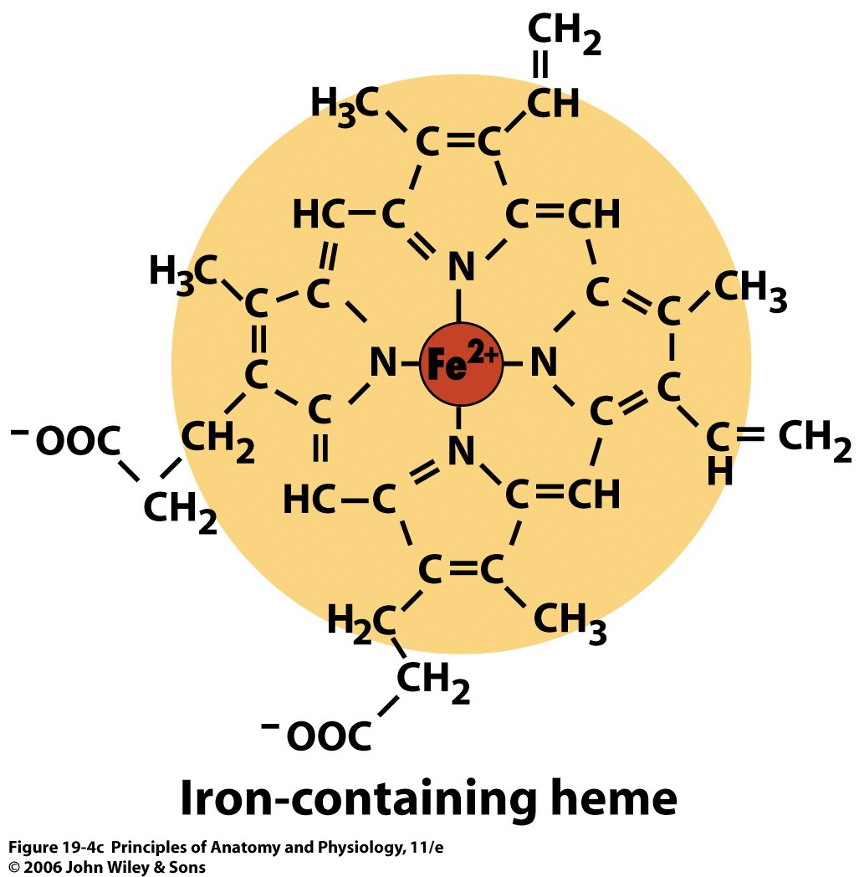

Slide 35
מולקולת המוגלובין בנויה מ- 4 שרשרות של חלבון בשם גלוביןGlobin . בכל שרשרת יש במרכז חומר שנקרא Heme שיש בו אטום ברזל שנקשר לחמצן בקשר חלש והפיך.
כל המוגלובין יכול לשאת 4 מולקולות חמצן (4 יחידות ברזל), וכל תא דם אדום נושא מליארד מולקולות חמצן.
לאחר קשירת מולקולת החמצן הראשונה (מבין ה- 4 שכל מולקולת המוגלובין יכולה לקשור) ההמוגלובין מתחיל לשנות את צורתו וזיקתו לקשירת חמצן עולה.
המבנה של הגלובין הוא זה שמאפשר שינוי צורה של ההמוגלובין עם קשירת החמצן או שחרורו, בכך מאפשרים את תפקוד המולקולה כמוביל החמצן והפחמן הדו חמצני בגוף.
ההמוגלובין מעביר את מולקולות החמצן מהריאות ומשחרר אותן במקומות שבהם ריכוז החמצן נמוך וחוזר למבנה ההתחלתי שלו.

Slide 36
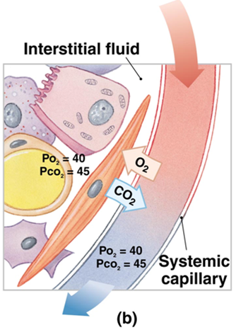
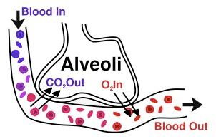
חילופי גאזים
התפקיד העיקרי של תא הדם האדום: להעביר חמצן מהריאות לתאי הגוף ופחמן דו-חמצני מהתאים אל הריאות. תהליך המושפע מלחץ חלקי של חמצן ופחמן דו-חמצני.
ברקמות
בריאות

Slide 37
קשירת חמצן להמוגלובין ושחרורו
הקישור או השחרור של הגזים נעשה בהתאם למפל הריכוזים שלהם: באזור עשיר בחמצן, כמו הריאות, החמצן נקשר, ובאזור עני בחמצן, כמו ברקמות הגוף, החמצן משתחרר. אותו תהליך מתרחש גם במהלך הרחקת הפחמן הדו-חמצני.
החמצן משתחרר מההמוגלובין כשהאריטרוציטים עוברים בנימי דם ברקמות שבהן רמות החמצן או לחץ החמצן נמוכים.
באזורים בהם ריכוז החמצן גבוה, בריאות, מולקולות החמצן, שנמצאות באוויר בצורת גז, נכנסות לנימים שסביב הנאדיות בריאות. החמצן עובר בדיפוזיה את דופן הנימים ומתמוסס בפלסמה. 98% מהחמצן המומס נקשר אל ה"הם" Heme שבהמוגלובין ו - 2% מומסים בפלסמה.

Slide 38
4. החמצן משתחרר מההמוגלובין כשהאריטרוציטים מגיעים לאזורים בהם ריכוז החמצן נמוך, לתאי הגוף.
5. בריאות מולקולות ההמוגלובין משחררות את הפחמן הדו־חמצני
וקושרות עוד מולקולות חמצן החיוניות לקיום חיים. תהליך זה חוזר על עצמו אלפי פעמים במחזור חייו של תא דם אדום, הנמשך כ־120 יום.‏
סרטון - תפקידו של ההמוגלובין
http://davidson.weizmann.ac.il/online/maagarmada/med_and_physiol/%D7%94%D7%94%D7%9E%D7%95%D7%92%D7%9C%D7%95%D7%91%D7%99%D7%9F-%E2%80%93-%D7%9E%D7%95%D7%91%D7%99%D7%9C-%D7%94%D7%97%D7%9E%D7%A6%D7%9F-%D7%91%D7%92%D7%95%D7%A3

Slide 39
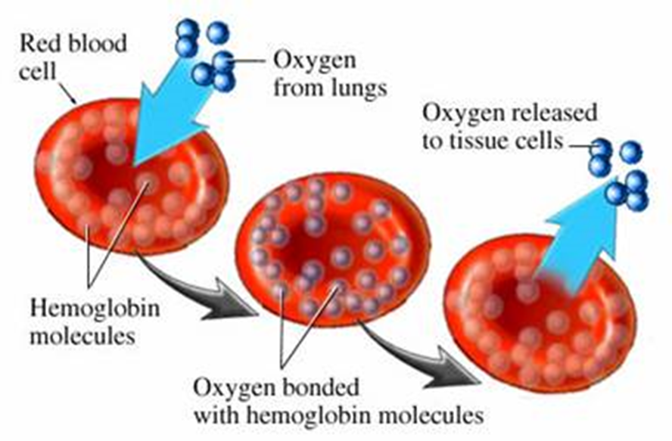

Slide 40
האוויר בריאות מכיל פחמן דו- חמצני Co2 בלחץ נמוך בהרבה מלחצו בדם. לכן, בריאות עובר הפחמן הדו- חמצני תהליך הפוך מזה שעובר החמצן . הוא עובר בדיפוזיה מהדם אל תוך נאדיות הריאה ויוצא עם האוויר הננשף מהריאות.
לחמצן יש השפעה על קשירת הפחמן דו- חמצני להמוגלובין .
ככל שלחץ החמצן נמוך יותר , כך מתקשר הפחמן הדו- חמצני להמוגלובין ביעילות רבה יותר
תנועתCO2 בדם

Slide 41
תנועת CO2 בדם
נוצר בנשימה תאית
ברקמות
נפלט החוצה בנשימה
חומצה פחמתית
יון מימן חופשי
ביקרבונט
בריאות
כ 90% מהפחמן הדו חמצני מומס בדם בצורת "חומצה פחמתית"

Slide 42
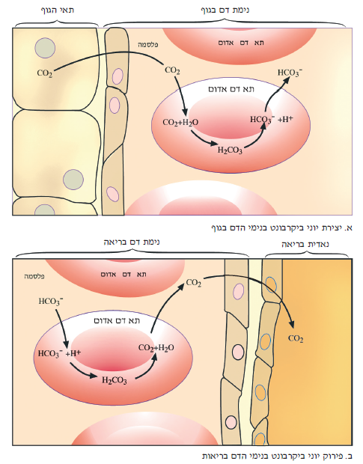

Slide 43
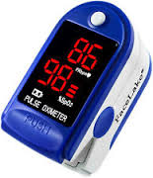
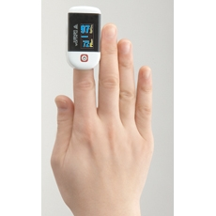
מד סטורציה ודופק
מכשיר המדווח על כמות החמצן אשר נישאת ע"י הדם העורקי (אוקסיהמוגלובין) כאחוז מהכמות המקסימלית שהדם יכול לשאת.
כמו כן, מדווח את קצב פעימות הלב.

Slide 44
פירוק תאי הדם האדומים
כאשר תאי הדם מזדקנים, לאחר 120 יום, הם נשברים ומשנים צורה.
מקרופאגים בכבד ובטחול בולעים אותם (תהליך הפגוציטוזיס) ומשחררים את תוצרי הפירוק שלהם לדם.
בעקבות הפירוק של תאי הדם האדומים ומולקולות ההמוגלובין, משוחררים לדם החומרים הבאים:
חומצות אמיניות (תוצר פירוק הגלובין) המשמשות ליצירת חלבונים חדשים).
ברזל (תוצר פירוק ה"הם") החוזר למח העצם ליצירת מולקולות המוגלובין חדשות.
הצבען בילירובין (חלק מקבוצת ה"האם" של ההמוגלובין) מובל בדם אל הכבד ויוצא דרך מערכת העיכול כחלק מנוזל המרה (נותן לצואה את צבעה) וחלק נספג למערכת השתן (נותן לשתן את צבעו).

Slide 45
תאי דם לבנים White blood cells, Leukocytes
(WBC)
תאי הדם הלבנים הם חלק ממערכת ההגנה של הגוף "הנלחמים" בגורמים זרים החודרים לגוף כגון חיידקים וּוירוסים, ובתאים סרטניים (תאי גוף שעברו מוטציות שגרמו להם להפוך לתאים סרטניים, להתחלק בדרך לא-מבוקרת וליצור גידולים).
לתאי הדם הלבנים השונים יש יכולת:
א. לצאת מכלי הדם ולהגיע לרקמות.
ב. לזהות את הגורמים הזרים ולהבחין בינם לבין תאי הגוף.
ג. לפגוע בגורמים הזרים ולחסלם.
כאשר יש בדם עלייה חריגה של כדוריות דם לבנות, מצביע הדבר לרוב על קיומו של זיהום. ניתן ללמוד על אופי הזיהום מסוג כדוריות הדם הלבנות שמספרן גדל.

Slide 46
•קיימים 5 סוגי תאים לבנים, וכולם משתתפים במערך ההגנה של הגוף מפני פולשים
א. גרנולוציטים -בעלי גרנולות (שלפוחיות המכילות חומרים שונים בציטופלסמה)
•נויטרופילים – בולעים ומעכלים בעיקר חיידקים ע"י פאגוציטוזה
•אאוזנופילים – פעילים בתגובות אלרגיה ובתגובות נגד טפילים
•באזופילים – קשורים בתגובות אלרגיה
ב. אגרנולוציטים (בעלי מספר מועט של גרנולות בציטופלסמה)
•מונוציטים – מתמיינים למקרופאגים, מגינים מפני פולשים ע"י פאגוציטוזה
•לימפוציטים – בעלי פעילות ספציפית בזכות קולטנים שנמצאים על קרום התא. בתגובה לקשירת אנטיגן, מתמיינים לתאים פעילים המסלקים את האנטיגן מהגוף.
•במצב תקין: 4800 – 10800 WBC במ"ל

Slide 47
תאי דם לבנים
Neutrophil
Basophil PMN (polymorphonuclear)
Eosinophil
Monocyte
Lymphocyte

Slide 48
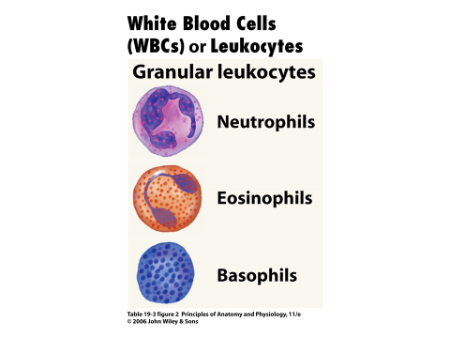

Slide 50
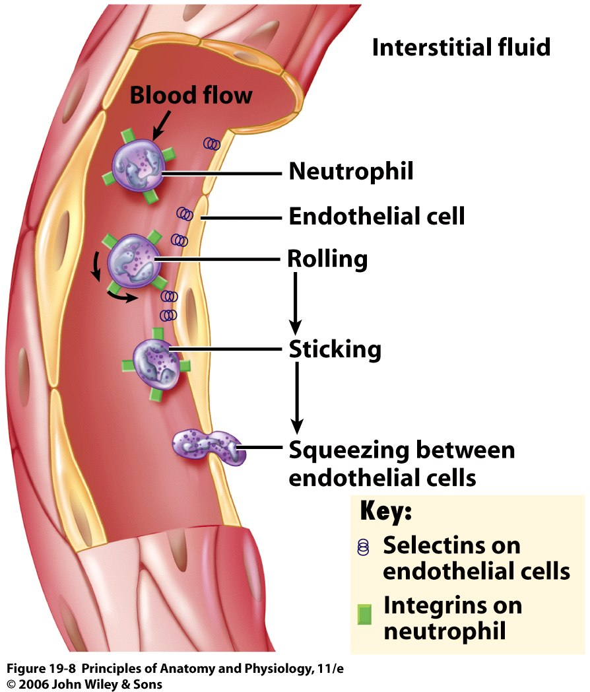
Notes:
פעילות הנויטרופילים:
נויטרופילים נמצאים בזרם הדם וכאשר מקבלים גירוי מתאים ("הודעה") יוצאים מזרם הדם ונכנסים לרקמה פגועה/מזוהמת בכדי להתחיל בתהליך המלחמה בזיהום.
כימיקלים שונים המשתחררים מחיידקים או תאים אחרים (למשל תאי מעק החיסון ברקמה) גורמים לכמוטקסיס chemotxis – משיכת תאים לבנים (בעיקר פאגוציטים) לאזור הדלקתי/מזוהם. הנויטרופילים בזרם הדם נדבקים לדופן ונדחקים בין תאי הדופן וכן יוצאים מכלי הדם אל הרקמה מסביב. ברקמה התאים פעילים בפאגוציטוזה.
בזמן תהליך זיהומי יש כמות גבוהה יותר של תאי דם לבנים, בעיקר נויטרופילים בזרם הדם (מעל 10,000 למיקרוליטר), תהליך הנקרא לויקוטיצוזיס leukocytosis. תהליך בו יש ירידה בספירת תאי הדם הלבנים נקרא לויקופניה leukopenia.

Slide 51
ספירת דם מבדלת Differential count
מודדת את הכמות היחסית של כל תת-קבוצה בכלל תאי הדם הלבנים
קבוצת הנויטרופילים וקבוצת הלימפוציטים הן המסה העיקרית של
תאי הדם הלבנים WBC 5,000-10,000
50-70% נויטרופילים
1-4% אאוזונופילים
0.5% בזופילים
2-6% מונוציטים
20-40% לימפוציטים
ערכים גבוהים: נקראים לויקוציטוזיס ומצביעים לרוב על קיומו של זיהום,או אם הערכים גבוהים מאד - סרטן הדם.
ערכים נמוכים: נקראים 'לויקופניה' ומצביעים על כשל של מערכת החיסון ובמקרים נדירים על לוקמיה (סרטן דם).

Slide 52
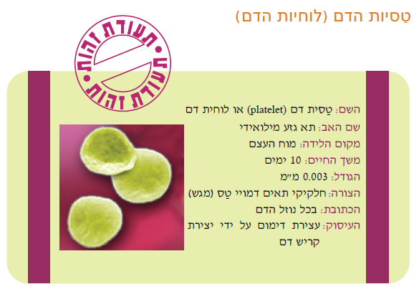
טסיות הדםPl ,Platelets Thrombocytes

Slide 53
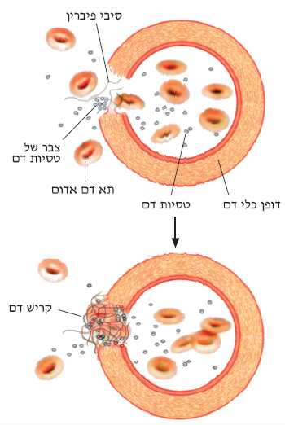
קרישת דם

Slide 54
מנגנון קרישת הדם
מנגנון קרישת הדם מבוסס על הפעלת גורמי קרישה שונים בפלסמת הדם.
גורמי (פקטורי) קרישה הם כ-15 חלבונים המשתתפים בסדרה של תגובות כימיות המובילות לקרישת הדם. גורמים אלה מיוצרים בכבד ומשתחררים לזרם הדם. הם מופעלים בשני מסלולים בהתאם לאופי ולמיקום הפציעה.
ההפעלה הראשונית של מערכת הקרישה יכולה להיעשות בשתי דרכים עיקריות:
מנגנון האינטרינזי על ידי פקטור XII אשר מפעיל את המערכת,
כתוצאה מנזק מקומי לכלי הדם.
2. במנגנון האקסטרינזי על ידי הגורם הרקמתי (תרומבופלסטין רקמתי, tissue factor) יחד עם פקטור VII.

Slide 55
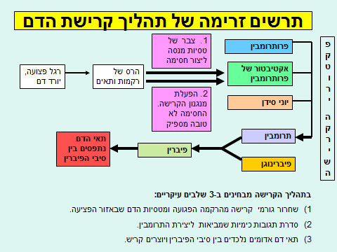

Slide 56
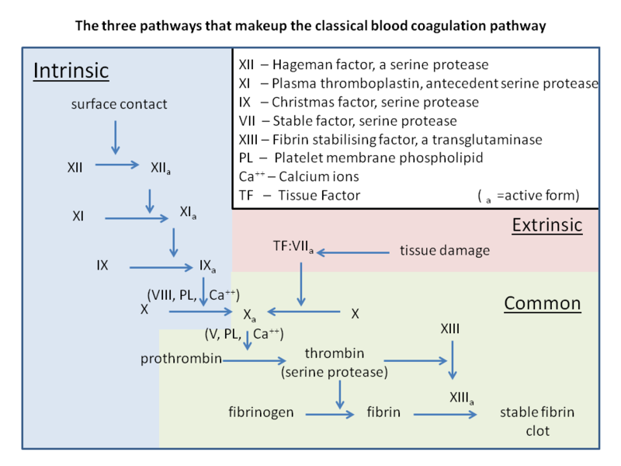

Slide 57
תהליך הקרישה
כלי דם נפגע
טסיות הדם
מפרישות טרומבופלסטין (אנזים)
מפרישות סרוטונין וטרומבוקסן
כמוטקסיס -משחררות חומרים כימיים לדם המגרים טסיות נוספות להגיע לאזור
נצמדות זו לזו ומתחילות לייצר פקק בכלי הדם הפגוע
טרומבופלסטין יחד עם סידן הופך פרוטרומבין ל טרומבין
(פרוטרומבין נמצא בדם במצב בלתי פעיל)
גורמים לכיווץ כלי הדם ובכך הפחתת זרימת הדם למקום
טרומבין הופך חומר מסיס פיברינוגן לחומר בלתי מסיס פיברין
הפיברין יוצר רשת סיבים הכולאים את כל תאי הדם שבסביבה ליצירת פקק הומיאוסטטי

Slide 58
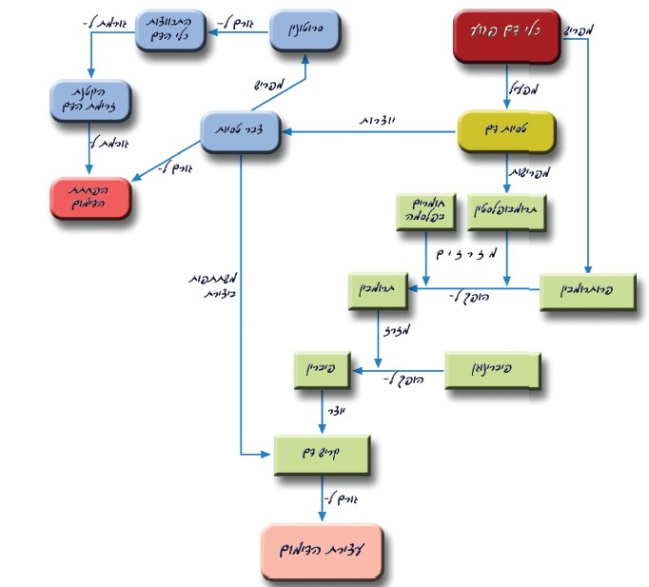
+ סידן

Slide 59
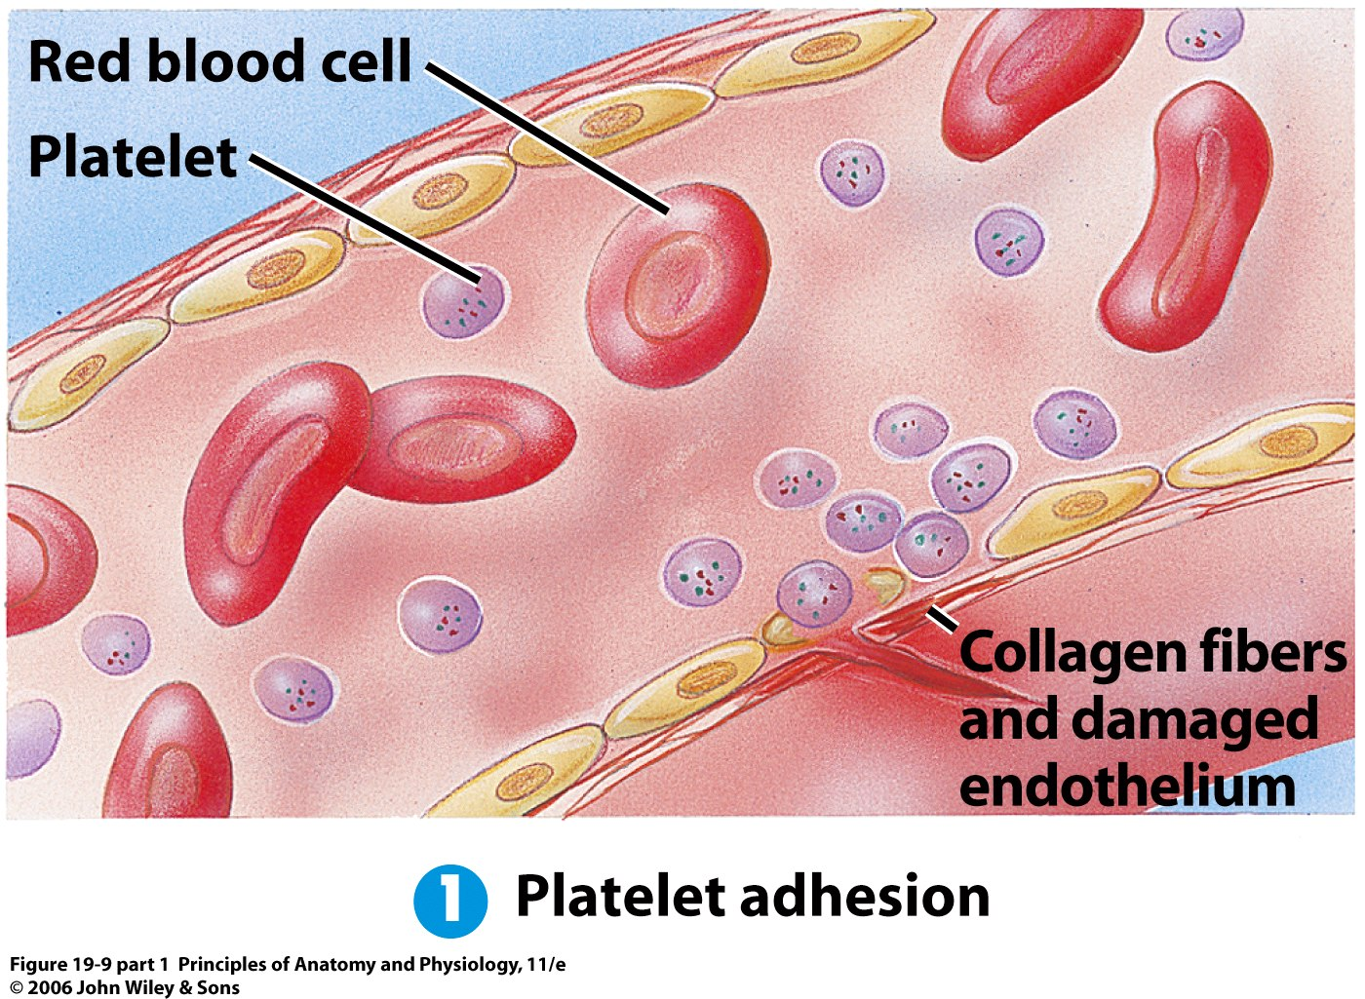
Notes:
הטסיות נצמדות לקרע בכלי הדם, תהליך זה נקרא adhesion

Slide 60
Notes:
הטסיות משופעלות ומשחררות מגוון חומרים האגורים בתוכן – טרומבוקסן 2A (thromboxane A2), ADP, סרוטונין. חומרים אלו פועלים כמכווצי כלי דם וכן גורמים הפעלה של טסיות בסביבה הנצמדות גם הן לאזור ומפרישות את תכולתן. התהליך מתקדם במהירות ע"י משוב חיובי

Slide 61
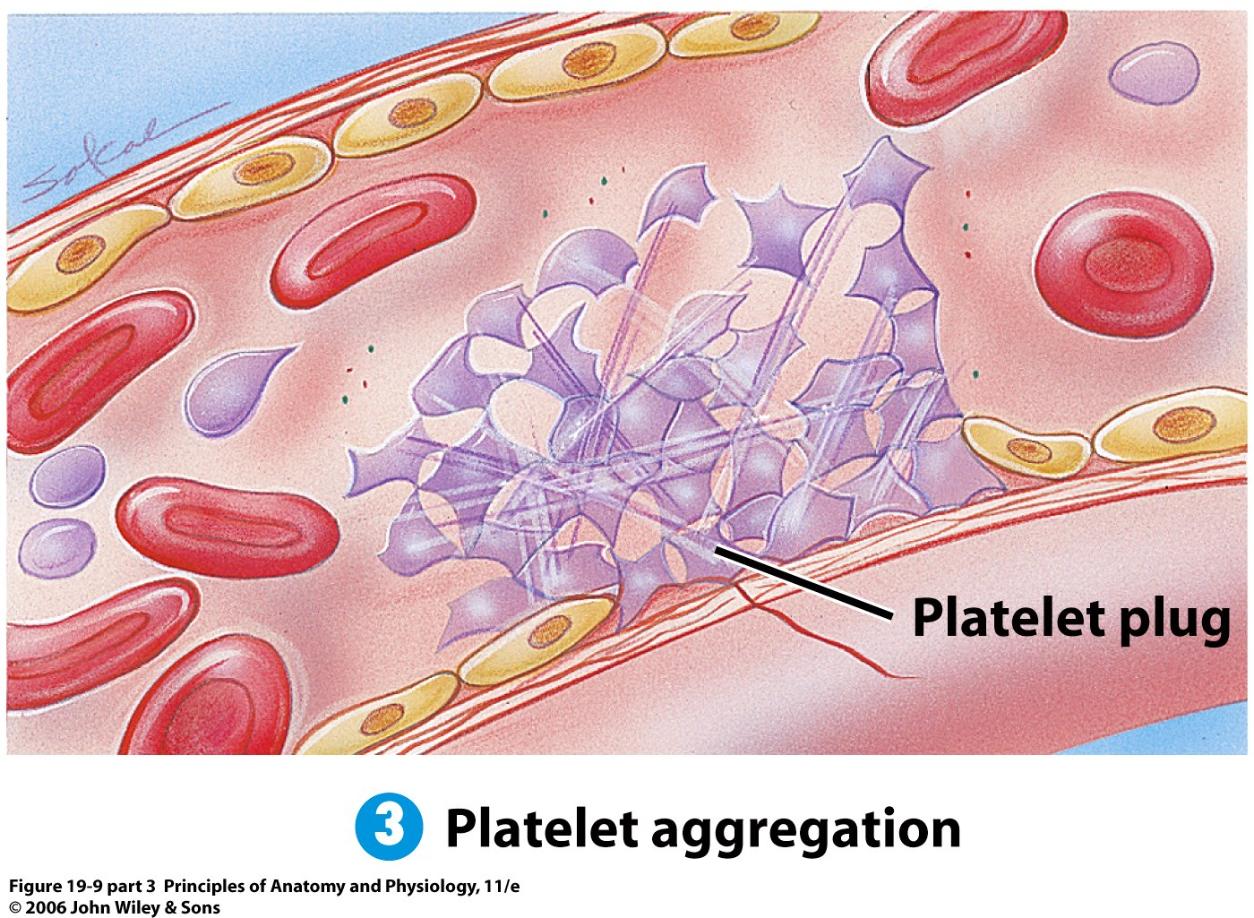
Notes:
אגרגצית טסיות aggregation – היצמדות הטסיות זו לזו ליצירת "פקק" הסותם את החור...
פקק זה נקרא גם primary thrombus.

Slide 63
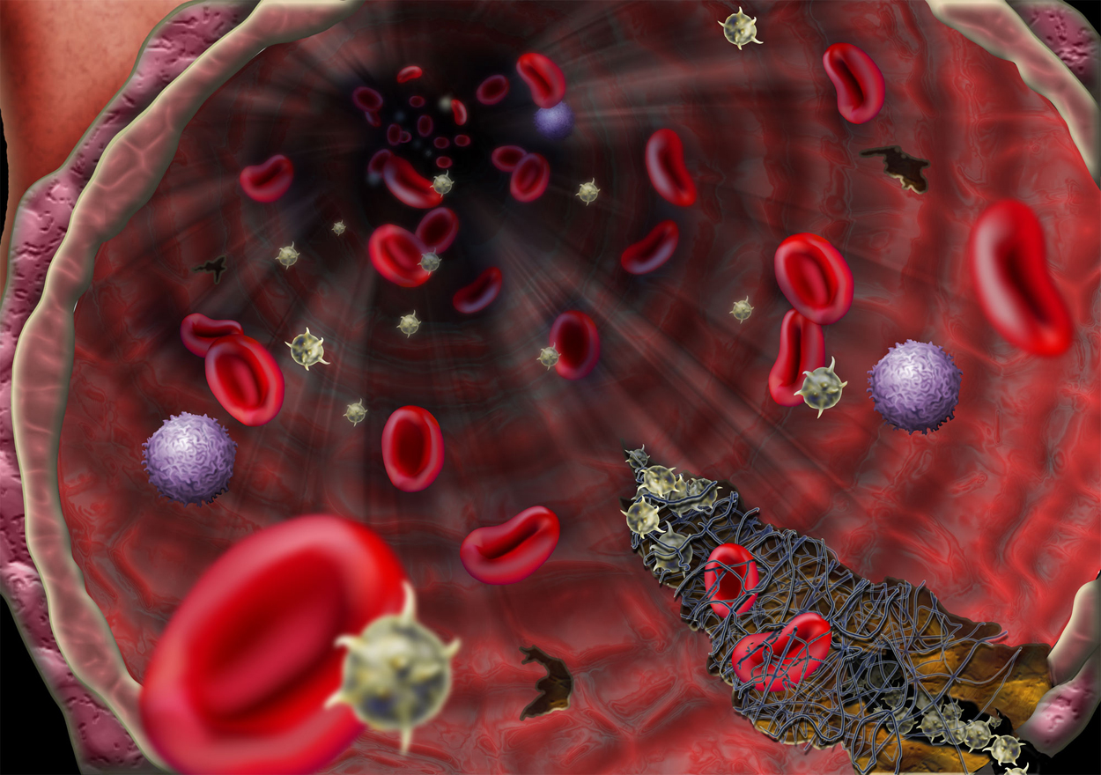
וכך זה נראה בסוף...

Slide 64
טרומבוציטופניה – ירידת מספר טסיות הדם מתחת ל- 150 אלף טסיות למיקרוליטר דם.
קרישיות הדם - סרטון
https://www.google.com/url?q=http://www.mhhe.com/biosci/esp/2002_general/Esp/folder_structure/tr/m1/s7/trm1s7_3.htm&sa=D&ust=1479846041869000&usg=AFQjCNEDcpUqN6uceoWgMHfPBXzDG6LYbQ

Slide 65
\
קיימות מספר מחלות של קרישת דם המתבטאות ב:
1.קרישיות-יתר, מצב בו קרישי דם נוצרים בצורה מוגברת ועלולים לחסום כלי דם, טרומבוזיס.
2. קרישיות-חסר, מצב בו דימומים פנימיים וחיצוניים אינם מופסקים עקב פגם בתהליך קרישת הדם, למשל, מחלת ההמופיליה (דממת).

Slide 66
קרישיות יתר או פקקת
מערכת נוגדת קרישה טבעית פועלת במקביל למערכת הקרישה.
תפקידה של מערכת זו לבקר את מערכת הקרישה בשני מנגנונים:
הגבלת כמות יצירת קריש הפיברין.
הגבלת מיקום יצירת הקריש לאיזור הפגוע, ובכך מניעת קרישי דם פתולוגיים .
קריש דם שנוצר באופן ספונטני בכלי דם תקין, ושנשאר צמוד לדופן כלי הדם נקרא פקיקThrombus במקרה שהפקיק,התרומבוס, ניתק ומתחיל לזרום עם הדם, הוא מכונה תסחיף Embolus
קרישי דם הנוצרים באופן ספונטני בכלי דם תקינים, עלולים להיתקע בדפנות כלי הדם או לפקוק כלי דם קטנים ולחסום בצורה חלקית או מוחלטת את זרימת הדם. הנזק הנגרם לרקמות הגוף במקרים כאלה יכול להיות חמור. במקרה וזרימת הדם אל שריר הלב נחסמת, למשל, התוצאה עלולה להיות אוטם בשריר הלב או "התקף לב" במקרה וזרימת הדם אל המוח נחסמת, התוצאה היא אירוע מוחי או "שבץ מוחי."

Slide 67
היווצרות קרישי דם שלא לצורך,שלא במצב פציעה, תרומבוזה:
•מצב של פקקת-יצירת קרישי דם בתוך צינורות דם תקינים, זוהי תופעה בה נוצרים קרישי דם מקומיים בתוך צינורות הדם לא עקב פציעה.
•תופעה זו נובעת מרגישותן הרבה של טסיות הדם להפרעות בזרימת הדם, העלולה להוות מקור לבעיות רפואיות כתוצאה מתופעה של קרישת דם שלא לצורך.
•כאשר מאבחנים קריש (טרומבוס) אצל חולה מטפלים בו בחומרים נוגדי קרישה המונעים יצירת תרומבין או מעכבים את אחד מגורמי הקרישה האחרים.
אחד מחומרי נוגדי קרישה הנפוצים הוא הפרין-Heparin המעכב הפיכת פרותרומבין לתרומבין.
שימושים בהפרין:
כטיפול מונע בחולי טרשת עורקים למניעת יצירת קרישי דם.
בשמירה על מנות דם בבנק הדם למניעת קרישתם וכן בדם שנלקח לבדיקה.
מתן לאנשים בזמן ניתוח.

Slide 68
Fibrinolysis
- בסיום תהליך קרישת הדם, מתרחש תהליך בו קרישי הדם מפורקים ומורחקים ממחזור הדם לאחר היווצרות הרקמה התקינה.
פיברינוליזין -
האנזים המפרק פיברין, גורם להמסת קריש הדם , פועל לאחר כשכלי הדם הפגוע התאחה מחדש.
במצב תקין, קיים איזון בגוף בין התהליכים של קרישת הדם ופיברינוליזה.
פיברינוליזה מוגברת, ברמה לא תקינה, מובילה לדימום.

Slide 69
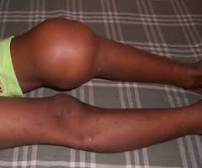
קרישיות חסר
חסר מולד או נרכש של גורם קרישה אחד או יותר גורם לנטייה לדימום כמו בחולי המופיליה.
המופיליה Hemophilia - דממת, היא מחלה תורשתית. הגן האחראי להעברת המחלה נישא על גבי כרומוזום המין הנקבי, כרומוזום X ולפיכך מתבטאת המחלה בעיקר אצל זכרים בעוד הנקבות הן נשאיות אך בריאות.
המחלה גורמת לחוסר באחד מגורמי קרישת הדם, חסר בפקטור VIII ומתבטאת בדימומים תכופים לאיברים הפנימיים ובעיקר למפרקים.

Slide 70
בדיקות לבדיקת קרישיות הדם
זמן פרותרומבין - PT, Prothrombin Time ערכים גבוהים עלולים להעיד על מחלת כבד, מחסור בוויטמין K הנחוץ לקרישת הדם, שימוש בתרופה קומדין לדילול הדם או מחסור בפקטורי קרישה.
זמן תרומבופלסטין חלקי PTT, APTT, Partial Thromboplastin Time, Activated Partial Thromboplastin Time
הבדיקה מעריכה את יכולת הקרישה של הדם. בניגוד ל-PT, היא בודקת חלק אחר של המסלול המורכב בקרישת הדם.
INR , International Normalized Ratio
זהו מדד לקנה מידה אחיד לכל בדיקות ה־PT, הנעשות במעבדות שונות ובחומרים שונים.
פיברינוגן Fibrinogen

Slide 71
מה כוללת ספירת דם?
Complete Blood Count, CBCס"ד, ספירה
תאי דם לבנים, לויקוציטים,WBC -White Blood Cells ,
ערכים תקינים: 4,300-10,800.
ערכים גבוהים: נקראים 'לויקוציטוזיס' ומצביעים לרוב על קיומו של זיהום.
ערכים נמוכים: נקראים 'לויקופניה' ומצביעים על כשל של מערכת החיסון ובמקרים נדירים על לוקמיה (סרטן דם).
תאי דם אדומים- אריתרוציטים - Red Blood Cells- RBC
ערכים תקינים: 4.5-5.3.
ערכים גבוהים: עלולים להצביע על הפרעה במערכת ייצור הדם. רמות גבוהות של אריתרוציטים נצפו גם אצל מעשנים ואצל חולים במחלות ריאות. •
ערכים נמוכים: עלולים להצביע על אנמיה או על דימומים קשים.
המטוקריט HCT
ערכים תקינים: גברים - 37%-54%, נשים - 33%-47%.
ערכים נמוכים: מצביעים לרוב על דימום או על אנמיה.

Slide 72
Mean Corpuscular Volume - MCV
הנפח הממוצע של כדורית הדם האדומה
ערכים תקינים . 78-93
ערכים נמוכים: מצביעים על אנמיה הקרויה 'מיקרוציטית', שבה נפח הכדורית האדומה קטן מהרגיל, לרוב בשל מחסור בברזל.
ערכים גבוהים: מצביעים על אנמיה הקרויה מקרוציטית, הנגרמת לרוב בשל מחסור בוויטמין
B 12 ו/ או בחומצה פולית (ויטמין B9).
Mean Cell Hemoglobin -MCH .
כמות ההמוגלובין הממוצעת בכל תא דם אדום
ערכים תקינים 24-30.
ערכים נמוכים: עשויים להצביע על אנמיה או על בעיה המטולוגית אחרת.
- Red Cell Distribution Width -RDW
הבדיקה מודדת עד כמה שונים האריטרוציטים זה מזה ככל שהשונות גבוהה יותר, הרי שתהליך ייצור האריטרוציטים אינו תקין. שונות גבוהה נראית גם במהלך תיקון נורמלי של אנמיה על-ידי הגוף.
ערכים תקינים ערכים חריגים : מצביעים על הפרעה בייצור הדם.
.

Slide 73
תרומבוציטים, טסיות, Platelets PLT
ערכים תקינים 150,000-450,000
ערכים נמוכים: נגרמים בשל הרס הטסיות בכלי הדם או בגלל הפרעה בייצורן במוח העצם. מצב זה עשוי להצביע על הפרעה בקרישת הדם ועל נטייה לדימומים.
ערכים גבוהים: מופיעים בתגובה לדימום או במחלות שונות של מוח העצם. ברמות המתקרבות למיליון ישנה סכנה מוגברת לקרישיות יתר.
למיליון ישנה סכנה מוגברת לקרישיות יתר.
Hb, Hemoglobin המוגלובין
ערכים תקינים: נשים - 12-16 מיליגרם לדציליטר; גברים - 12-18 מיליגרם לדציליטר.
ערכים נמוכים: מעידים על אנמיה. זו יכולה לנבוע מהפרעה המטולוגית, ממחסור בברזל, מדימומים ומסיבות נוספות.
Ferritin פריטין תרכובת של ברזל ושל חלבון, ותפקידו להיות מאגר הברזל בגוף
בודקים את כמות הפריטין בדם כאשר יש חשד לחסר דם , אנמיה, בגלל מחסור בברזל. במקרה של ערך נמוך הטיפול הוא מתן ברזל מדי יום.
ערכים תקינים: גברים - 12-300 ננוגרם למיליליטר; נשים 12-150 ננוגרם למיליליטר.
Transferrin טרנספרין
חלבון המעביר ברזל מהדם למוח העצם ליצירת תאי דם חדשים
ערכים תקינים: 200-400 מיליגרם לדציליטר. ערכים חריגים עשויים להעיד על קיומה של בעיה המטולוגית

Slide 74
קבוצות הדם מערכת ABO ומערכת Rh
 סוג דם נקבע על פי מולקולות שונות הנמצאות על גבי קרומי תאי הדם האדומים ונקראים אנטיגנים.
האנטיגנים A, B, Rh – הם שלושת האנטיגנים החשובים בהתייחס לעירוי דם.
נוסף לאנטיגנים על גבי הקרום של תאי הדם האדומים, נמצאים בפלסמת הדם נוגדנים אנטי A , אנטי B , אנטי RH 
הצמתה (agglutination) של תאי הדם האדומים מופיעה כאשר סוגי דם לא מתאימים מתערבבים: הנוגדנים בפלסמת הדם של המקבל נקשרים לאנטיגנים שעל פני האריטרוציטים של התורם – כאשר הנוגדן אנטי A מתחבר לאנטיגן A - במקרה כזה נוצרת הצמתה agglutination של אריטרוציטים, מופיע גוש במחזור הדם המונע את תפקודם של התאים ואת זרימת הדם.

Slide 75
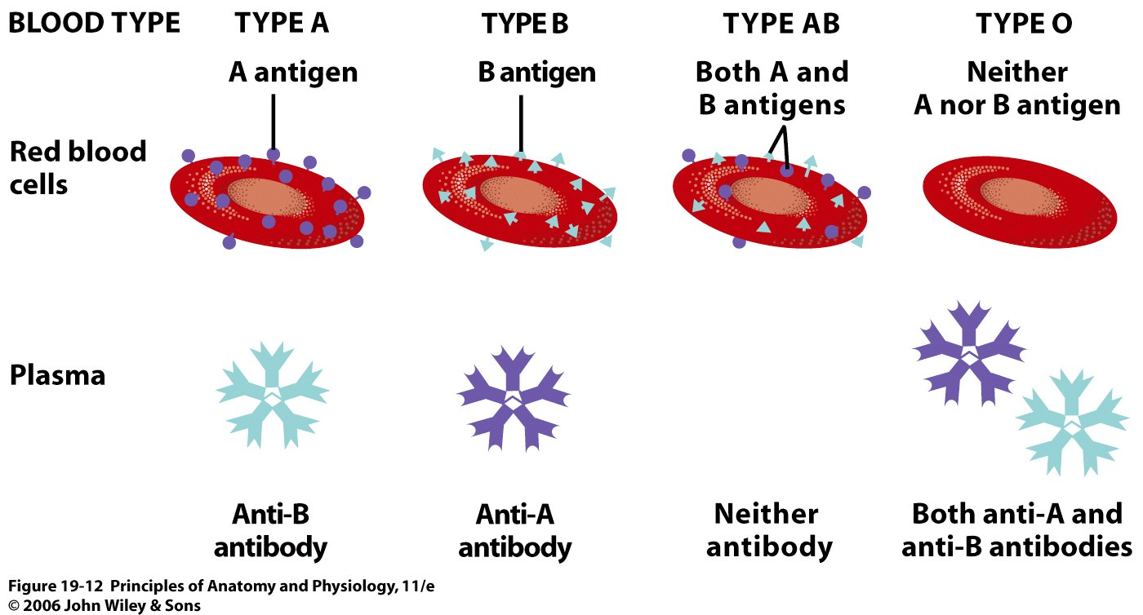
קבוצות הדם
לתאי הדם האדומים סמנים סוכריים הנמצאים על פני הממברנה החיצונית. מקובל לחלק את סוגי הדם ל-4 קבוצות עיקריות : A , B , AB , O
Notes:
קבוצות דם:
A – בעלי אנטיגן A, נושאים בדם נוגדנים ל- B
B – בעלי אנטיגן B, נושאים בדם נוגדנים ל- A
AB – בעלי אנטיגנים A ו- B, ללא נוגדנים בדם
O – ללא אנטיגנים (ללא A, ללא B), נושאים בדם נוגדנים ל- A ול- B

Slide 76
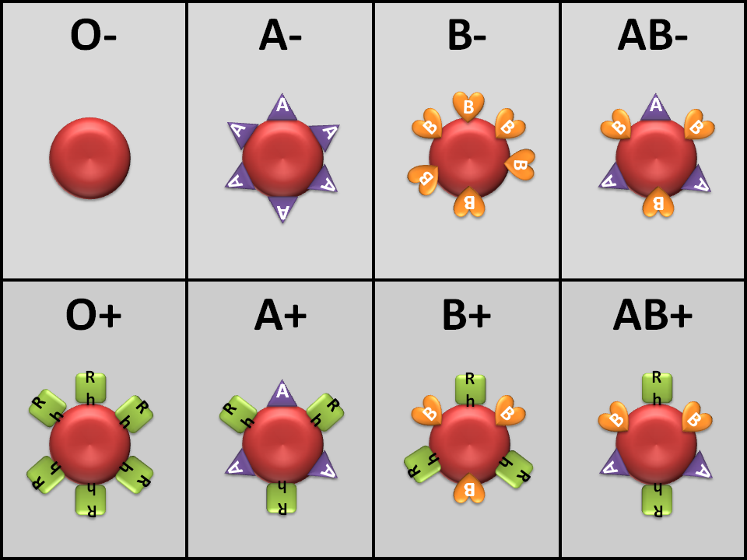
מערכת RH
בנוסף לסוג הדם – ABO ישנו חלבון נוסף המצוי על פני הממברנה של כדוריות דם אדומות הקרוי – Rh גורם רזוס.
במידה וחלבון זה מצוי על הכדוריות דם האדומות סוג הדם יסומן בסימן (+) ואם הוא אינו מצוי סוג הדם יסומן בסימן (-).

Slide 77
מי יכול לתרום?
תורם
O- תורם לכולם AB+ מקבל מכולם
- RH יכול לתרום לRH+ אך לא להפך
מקבל

Slide 78
בדיקות חשובות לפני מתן מנת דם
בדיקת דם לסוג
בודקת את סוג הדם , הבדיקה כוללת גם את קיום אנטיגן הrh .
בדיקת דם להצלבה
בודקת אם בדם המקבל אין נוגדנים כנגד האנטיגנים שעל פני
האריטרוציטים של התורם (מצליבים את דם המקבל ודגימת התורם
כדי לבדוק שאין צימות)
תגובת צימות בשל הצלבה לא מוצלחת - נוצר קריש דם

Slide 79
חוסר התאמת RH בזמן הריון
הריון ראשון
אין בד"כ בעיה
בזמן הלידה מתרחש מפגש בין דם אימהי לדם עוברי
האם מייצרת נוגדנים לחלבון הRH
בהריונות הבאים נוגדני RH ייתקפו את העובר
RH -
RH+
נוגדנים לRH +

Slide 80
חוסר התאמת RH בזמן הריון
הריון ראשון
הריון שני
האם RH שלילי
והעובר RH+
במהלך הלידה
תאי דם אדומים עוברים דרך השיליה לדם האם
מתחילים להיווצר נוגדנים ל RH
הם לא מספיקים לפגוע בעובר (הוא נולד)
בהריון השני, הנוגדנים ייתקפו את העובר וייגרמו לו לצימות

Slide 81
יש פתרון!
אישה שסוג דמה הוא - Rh מקבלת כיום, במהלך הריונה הראשון, טיפול בנוגדנים ל- Rh שיגנו על העובר הבא שלה. טיפול זה מנטרל כל תא דם עוברי מסוג +Rh שחדר למחזור הדם של האם, עוד לפני
שמערכת החיסון עוברת עירור ומתחילה לייצר את הנוגדנים המסוכנים.

